Slide 1
AI Lab 8 Report
113368545 陳昀鴻
113568519 吳孟軒

Slide 2

Open AI gym for Lab 8 and 9
OpenAI Gym is a tool that provides many test environments, so that everyone can have a common environment to test their own RL algorithms, instead of spending time to build their own test environment.
Notes:
Gym 是 OpenAI 所開源的 Reinforcement Learning 工具包。無論是想感受 Reinforcement Learning 是怎麼一回事，或是想嘗試進階 Deep Q-Learning 的開發者，都可以快速方便的調用 gym 所提供的許多現成環境，專注於演算法的設計與實現。

Slide 3
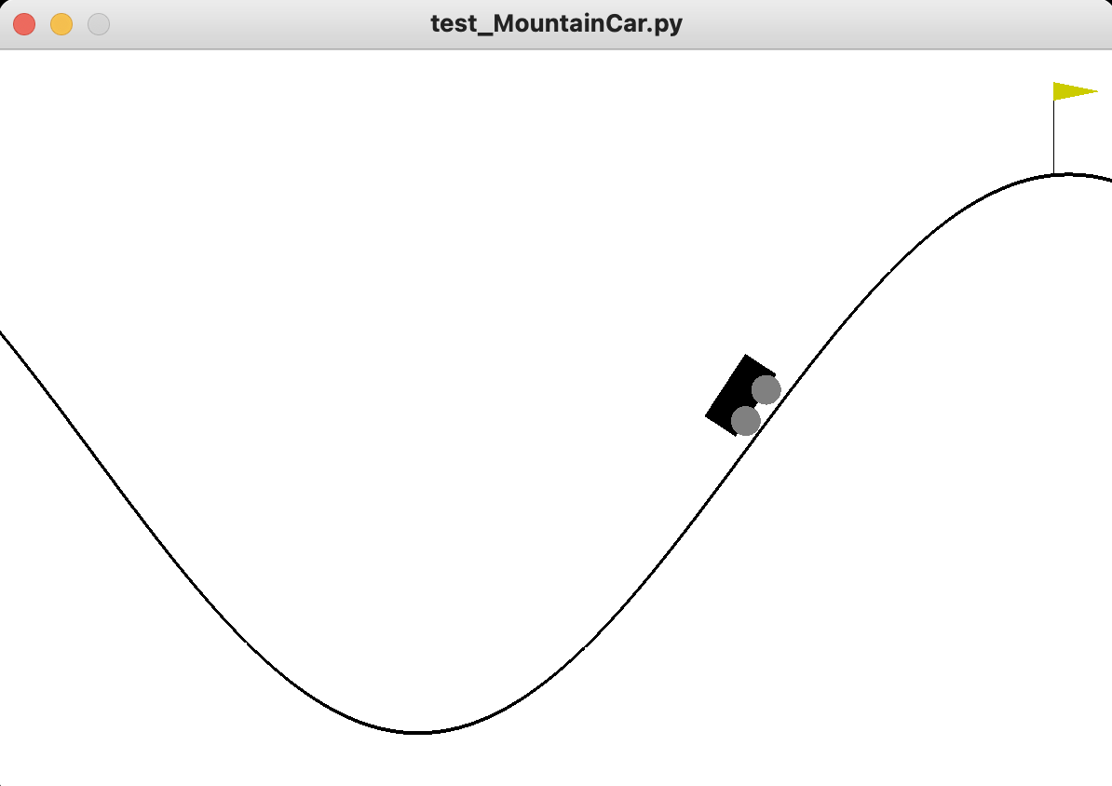
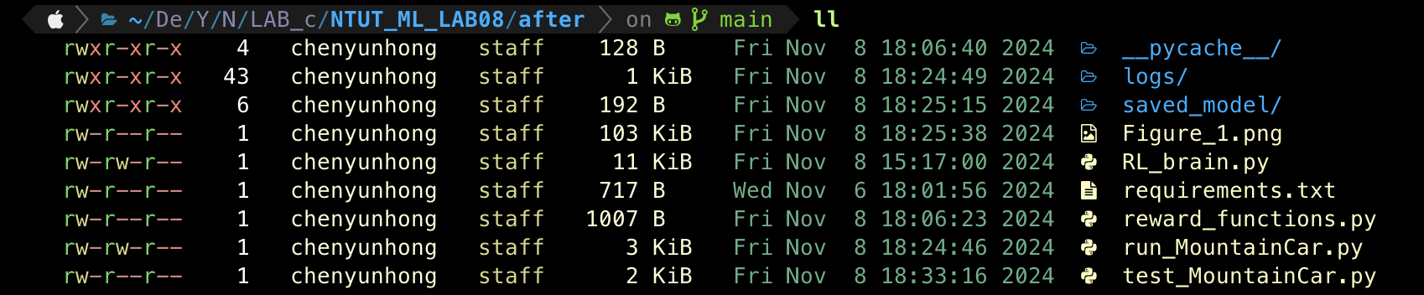
Run Lab08
Folder Structure
RL_brain.py：DQN 代理實作
run_MountainCar.py：主要訓練腳本
test_MountainCar.py：測試腳本
reward_functions.py：reward function 獨立出來
saved_model/：訓練過後的模型存放在內
logs/：log 資訊

Slide 4
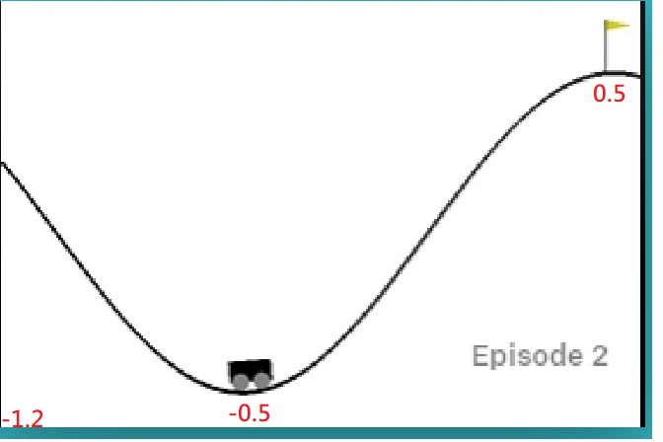
Mountain Car
Action: There are 3 actions: forward 2, motionless 1 and backward 0.
States: 2, position and velocity. The value of position is about -0.5 at the lowest point, the top of the slope on the left is -1.2, the height position corresponding to it on the right is 0, and the position of the small yellow flag = 0.5.
Reward: Every time you move, you will get a reward of -1 until the car reaches the yellow flag position 0.5

Slide 5
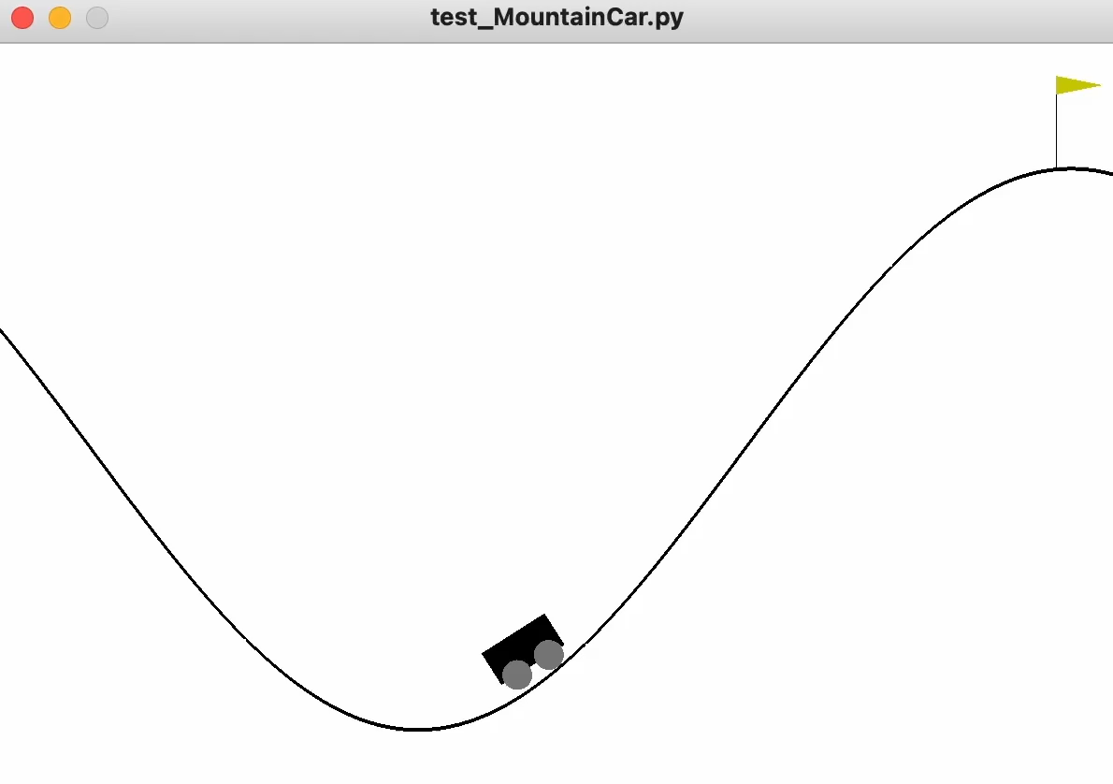
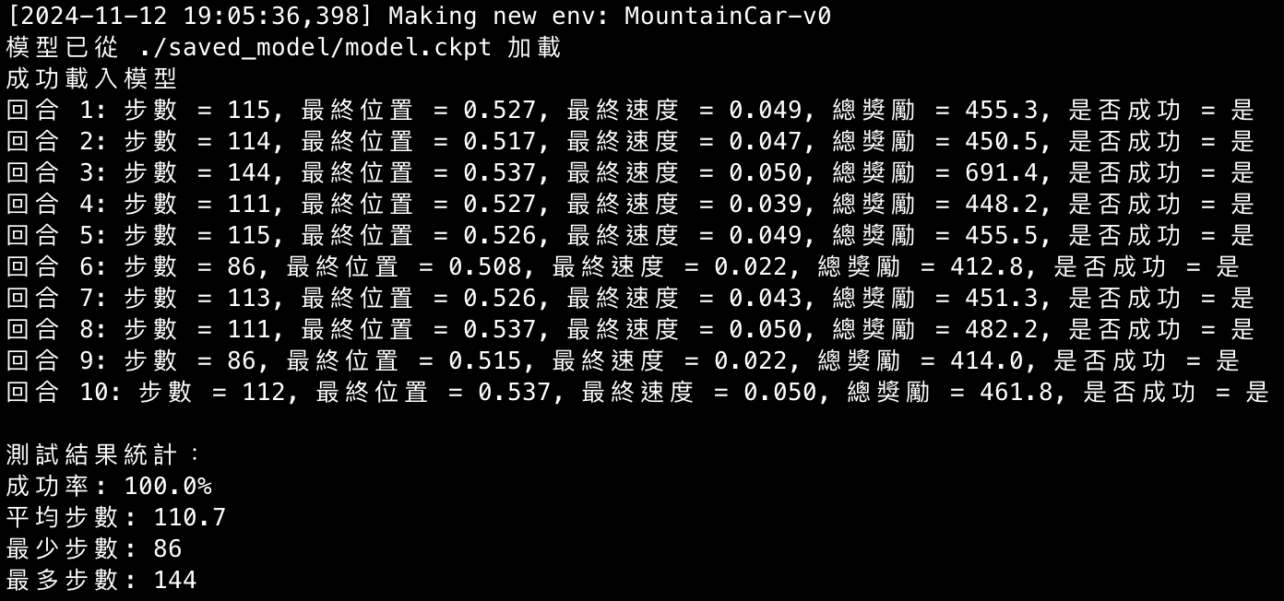
實驗影片
Log Info

Slide 6
Program RL_brain.py
DQN 使用三層神經網絡：
> 這種三層結構特別適合 MountainCar 問題，因為：
需要理解狀態空間中的複雜模式
需要學習長期規劃（爬山需要先往後退）
需要整合位置和速度信息來做出決策
> 而且實驗結果表明，這種結構確實能帶來：
更快的學習速度
更穩定的訓練過程
更好的最終性能
輸入層：狀態特徵（位置和速度）
隱藏層 1：64 個節點，使用 ELU 激活函數
隱藏層 2：32 個節點，使用 ELU 激活函數
輸出層：每個動作的 Q 值
> 調整重點
梯度裁剪以提高穩定性
將 ReLU 改為 ELU 激活函數
原始 ReLU 版本可能在訓練初期表現不穩定
ELU 版本通常能提供：
更快的收斂速度
更穩定的學習曲線
更好的最終性能
模型保存/加載功能
增強的視覺化工具(plot 優化)

Slide 7
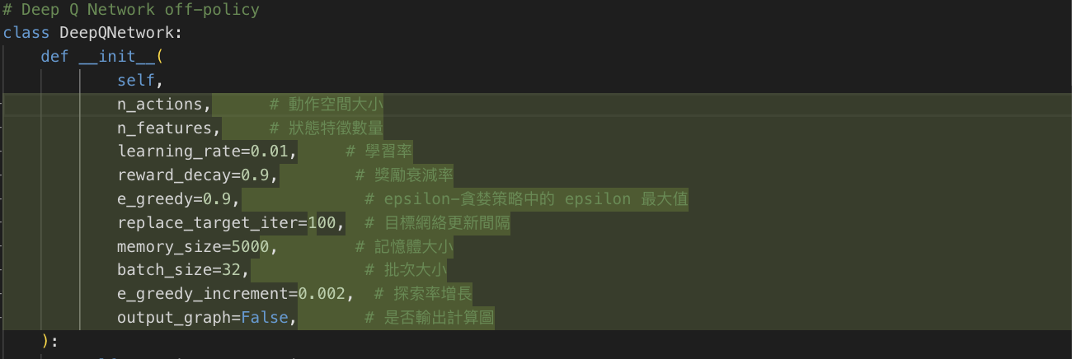
Program RL_brain.py

Slide 8
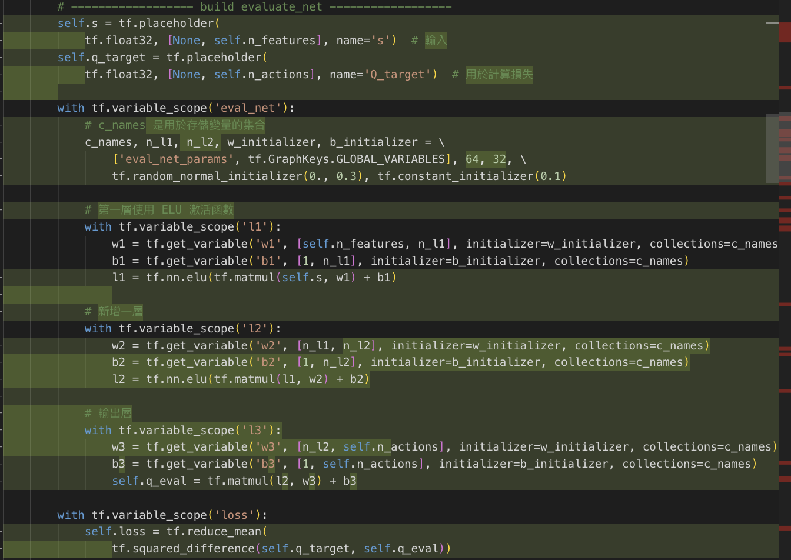
Program RL_brain.py

Slide 9
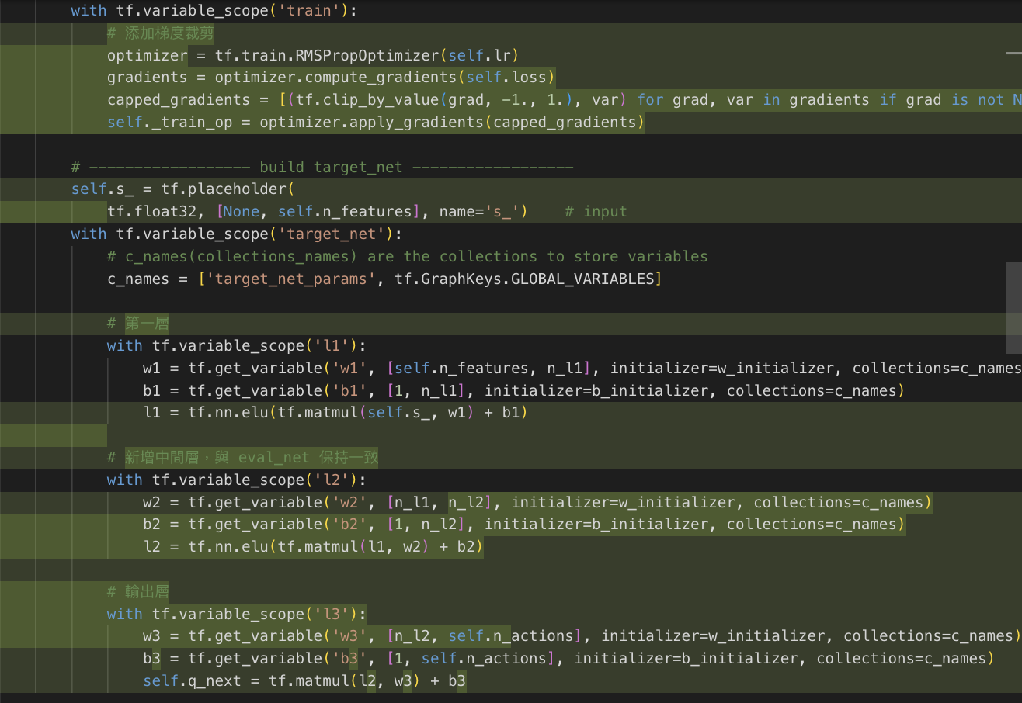
Program RL_brain.py

Slide 10
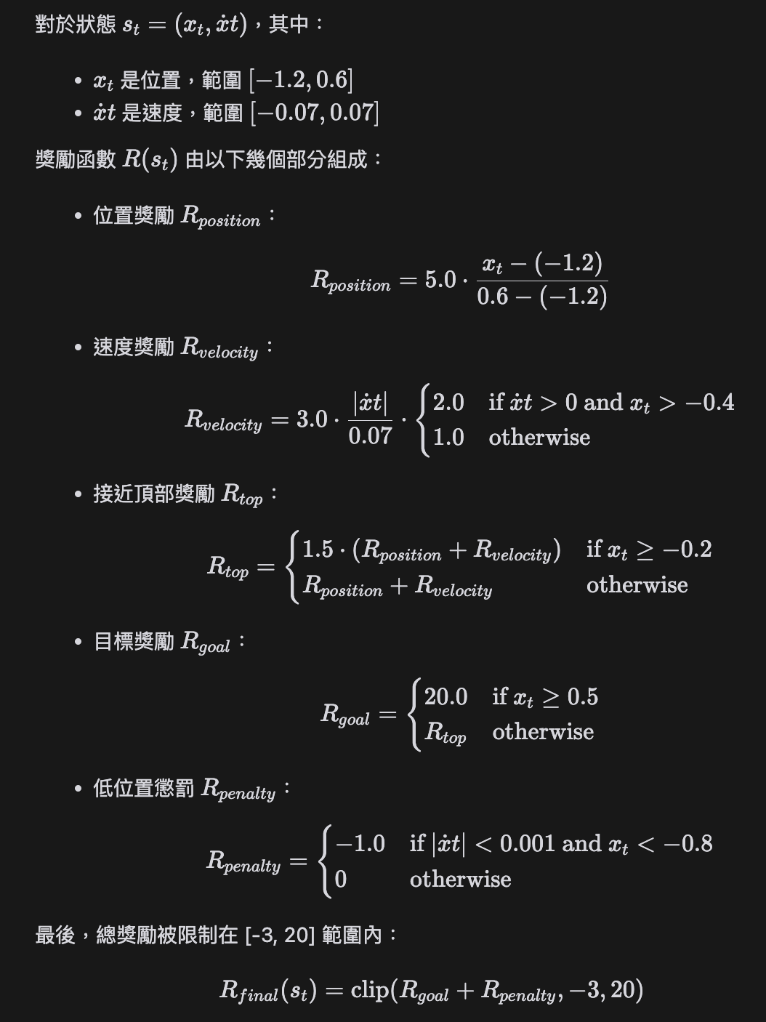
Program reward_functions.py
> 調整重點
這個優化後的獎勵函數特點：
提供更強的位置獎勵（權重為 5.0）
在上坡時給予雙倍速度獎勵
接近頂部時（x ≥ -0.2）提供 1.5 倍獎勵
達到目標時給予較大獎勵（20.0）
懲罰在低位置停滯不前的情況
更大的獎勵範圍（-3 到 20）以提供更強的學習信號

Slide 11
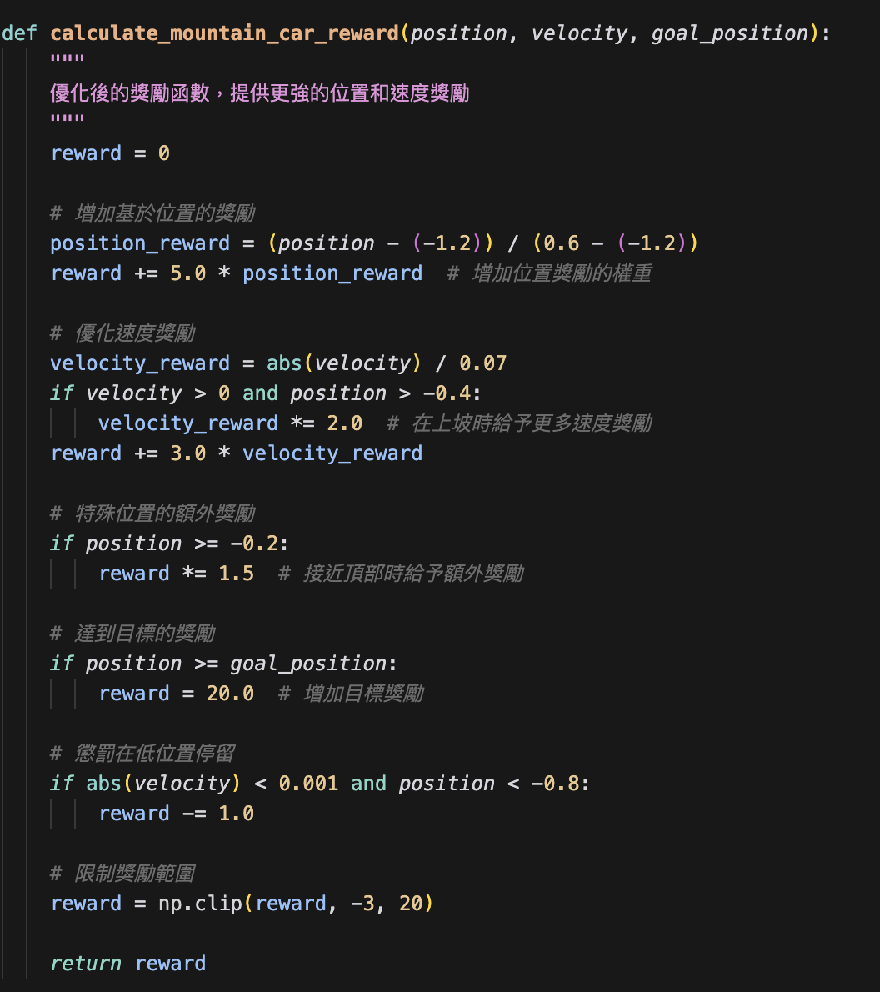
Program reward_functions.py

Slide 12
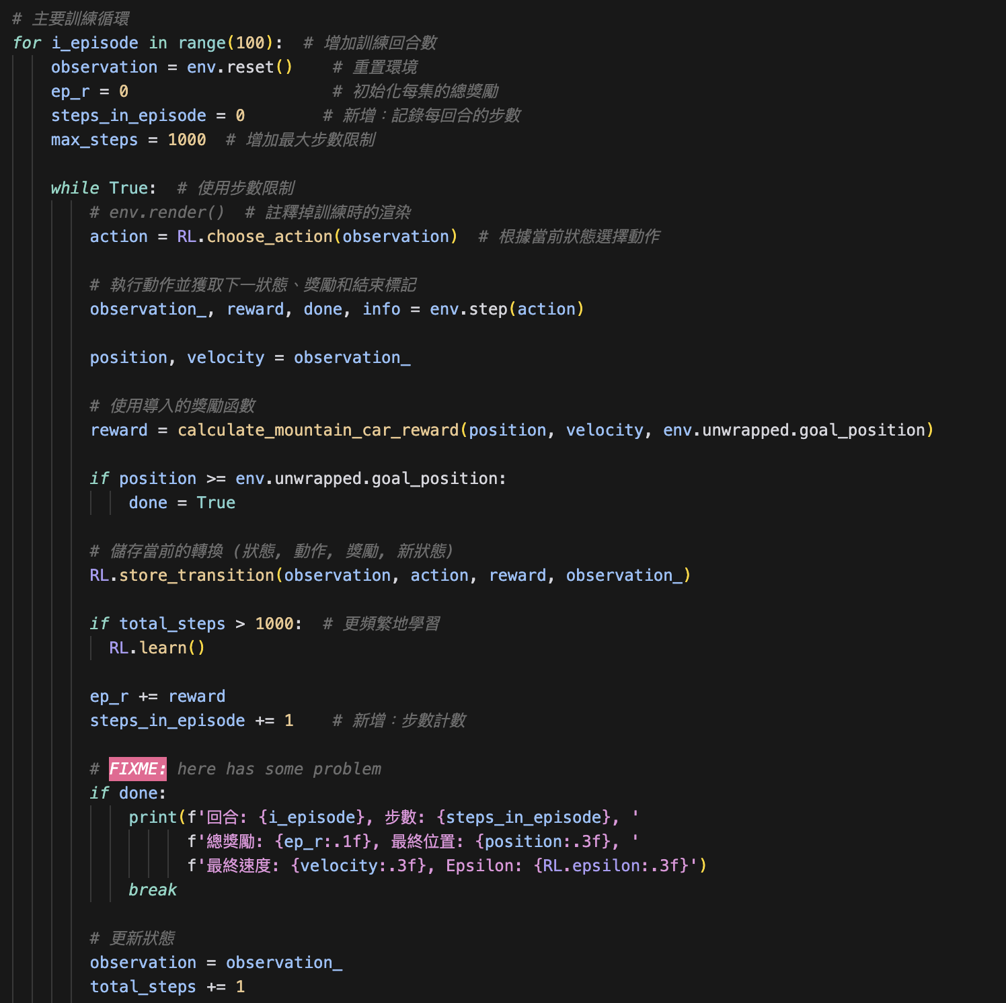
Program: run_MountainCar.py

Slide 13
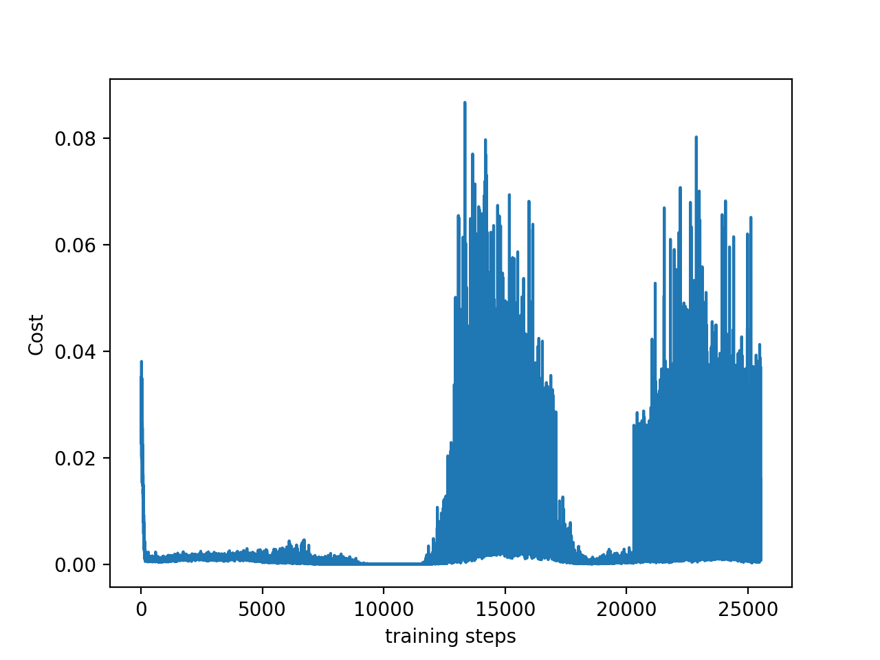
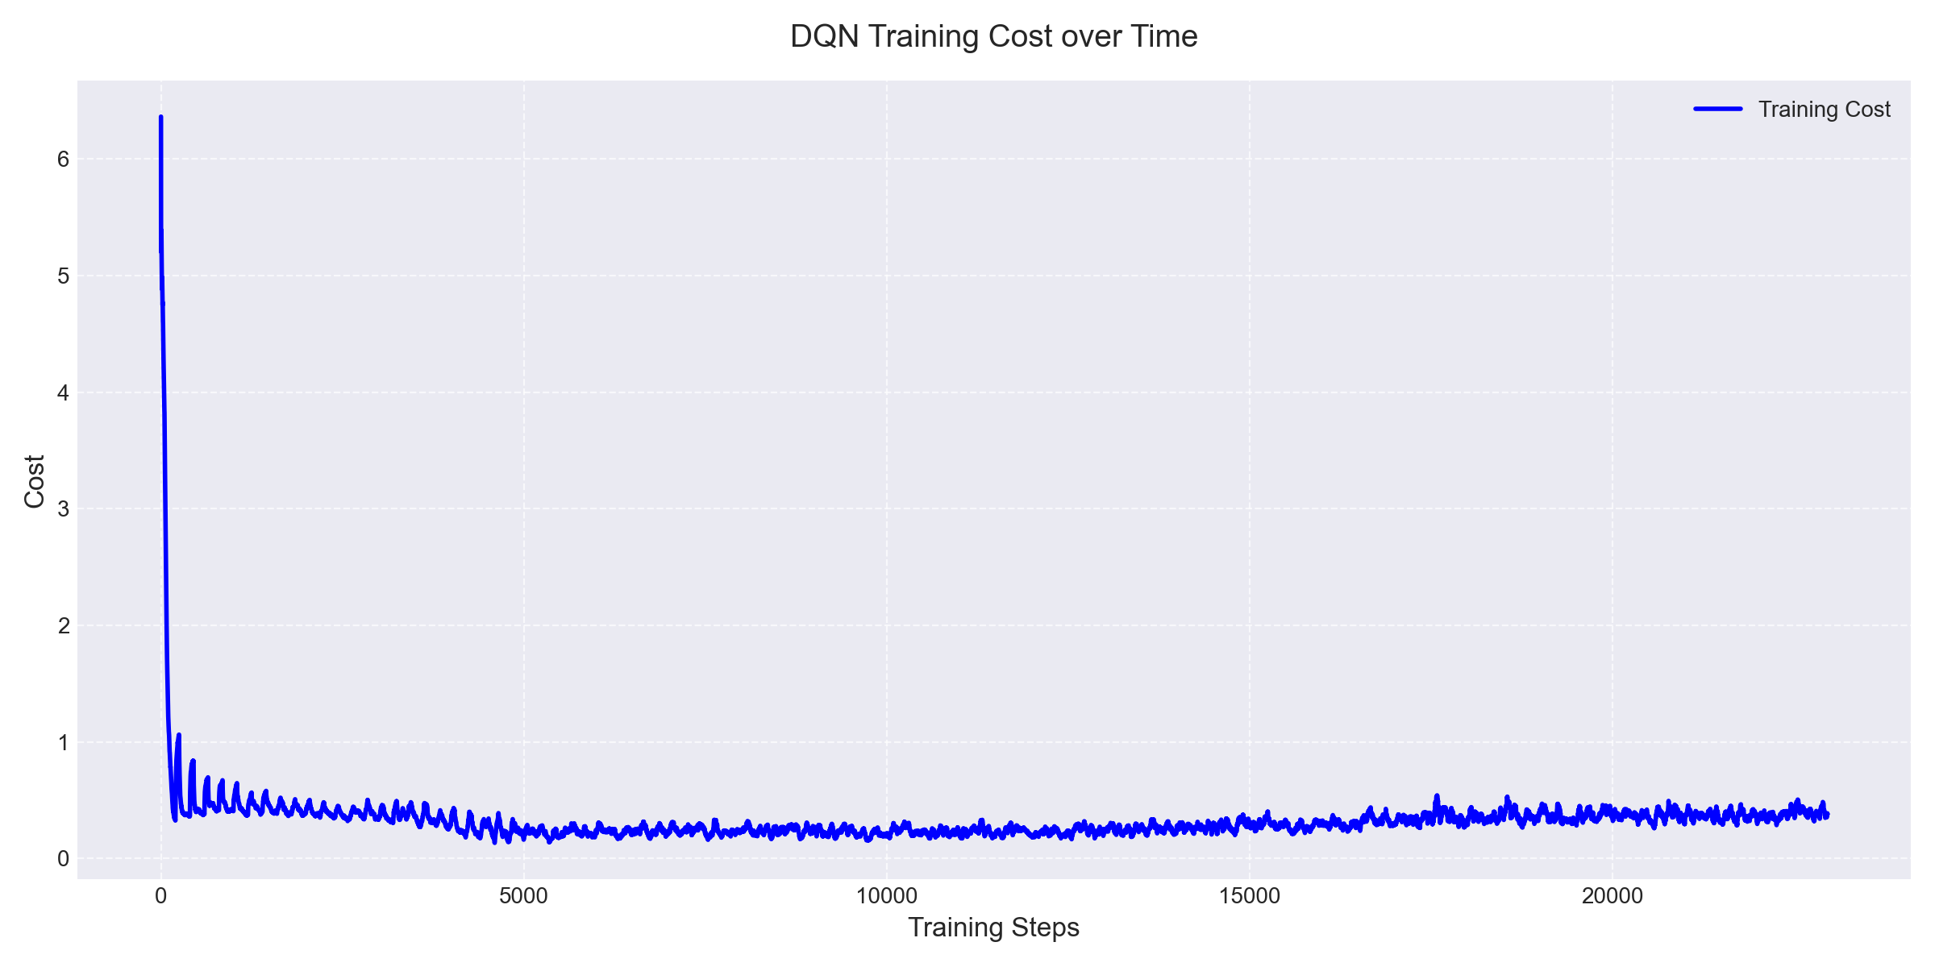
Loss function
After
Before

Slide 14
Ref
https://github.com/nitish-kalan/MountainCar-v0-Deep-Q-Learning-DQN-Keras
https://ithelp.ithome.com.tw/articles/10247712
https://exp-blog.com/ai/gym-bi-ji-04-mountaincar/
https://blog.csdn.net/weixin_42454034/article/details/111194389
https://steemit.com/cn-stem/@hongtao/q-learning-mountaincar
Project Github: https://github.com/roger28200901/NTUT_ML_LAB08

